Slide 1
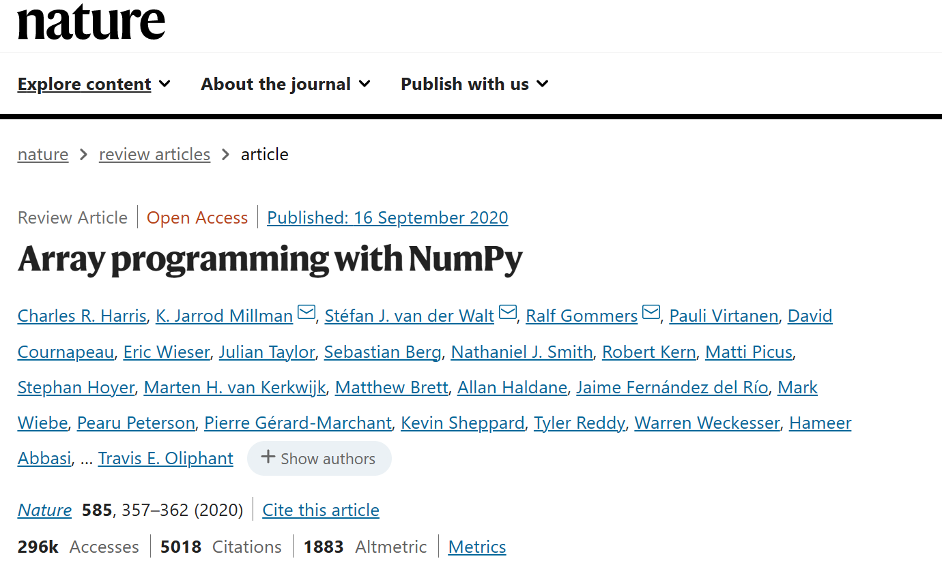
登上Nature的Numpy包
科学计算的基石
矩阵化、向量化
高计算效率、灵活的API
https://www.jiqizhixin.com/articles/2020-09-17-13

Slide 2
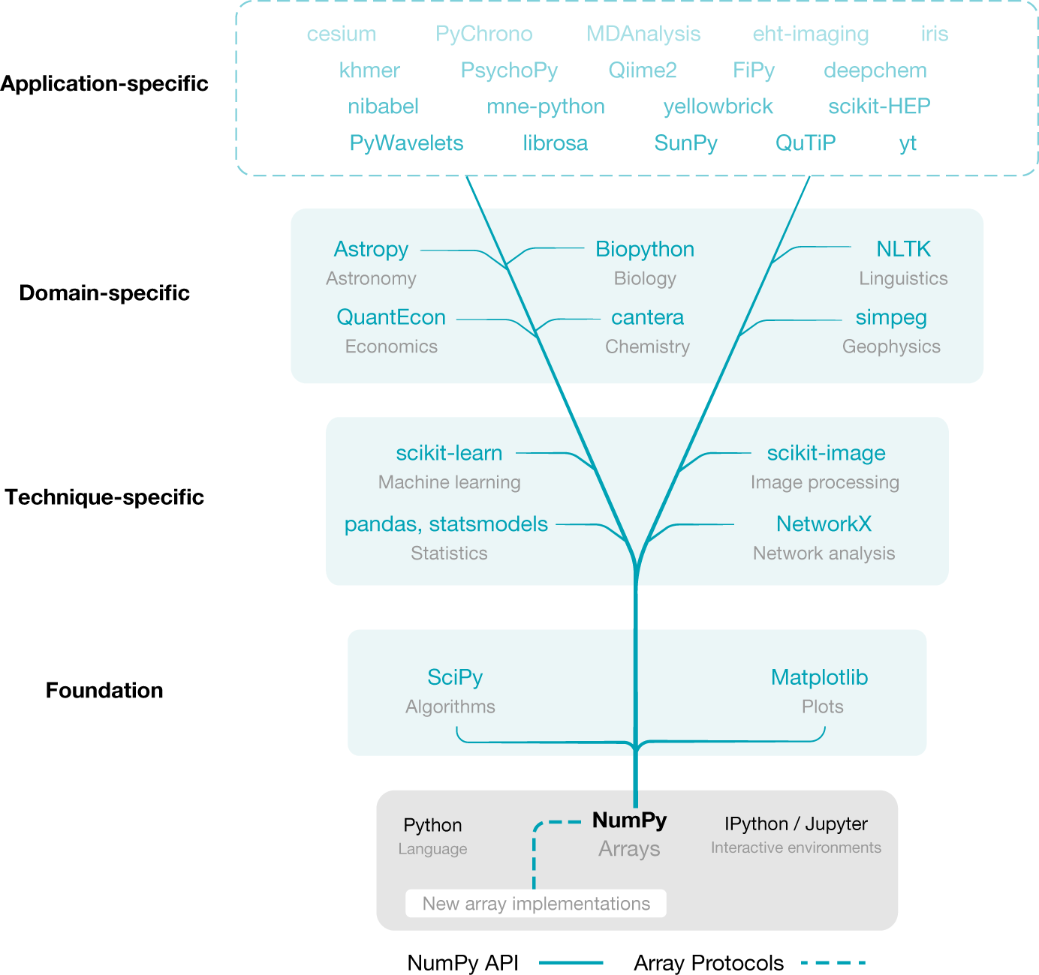

Slide 3
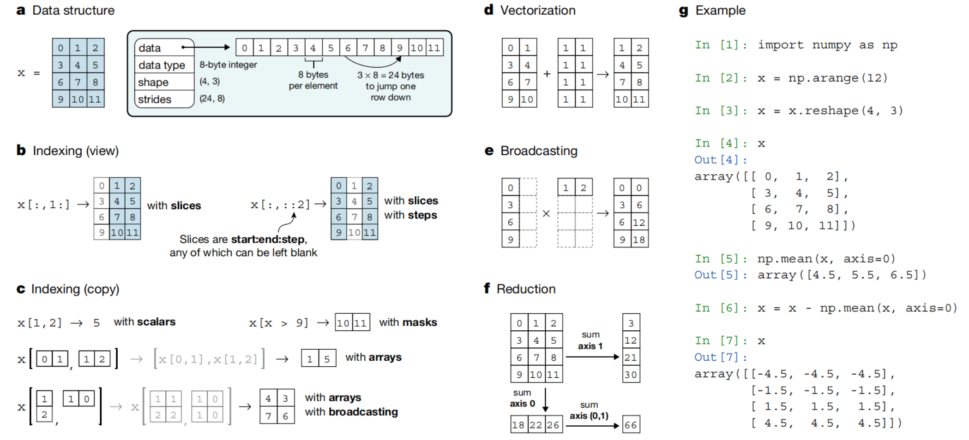
Numpy中文手册：https://www.numpy.org.cn/reference/
Notes:
M * 1 * 1*N -> M*N
M*N*1 * 1*T -> M*N*T

Slide 4
采用环境
Python和PyTorch
图形界面：Spyder
包管理：Anaconda、Pip
重要的package：numpy（基本的计算工具包），netCDF/h5py（读取nc等压缩数据格式），Matplotlib（可视化），Scipy（统计工具及科学计算）
比较浅的第三方学习视频：https://mofanpy.com/tutorials/machine-learning/torch
官方教程：https://pytorch.apachecn.org/2.0/tutorials/beginner/basics/tensors_tutorial/

Slide 5
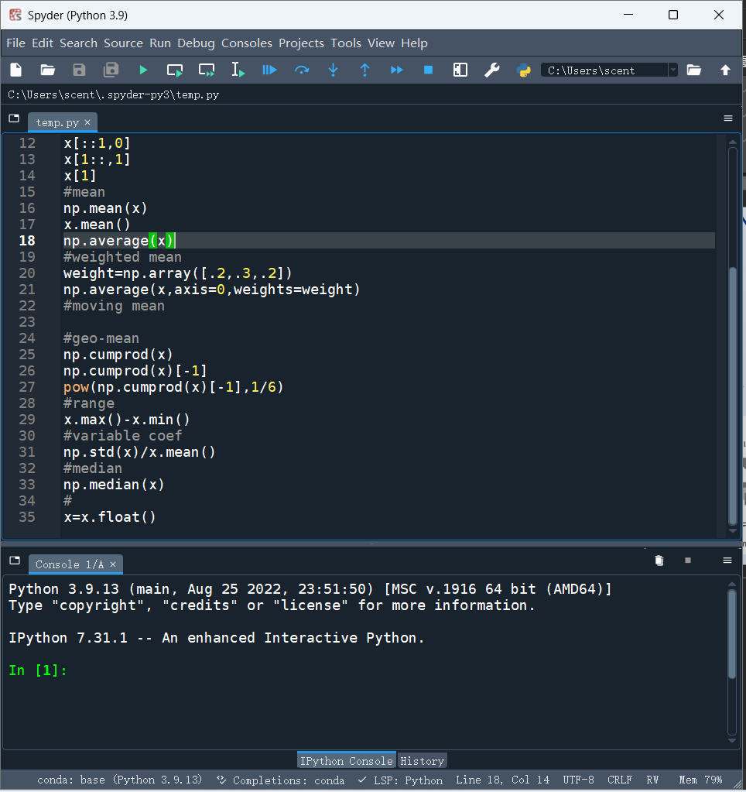
Spyder图形界面
运行功能区
调试功能区
当前工作路径
编辑器
F5：执行编辑器中的整个脚本
F9：执行当前行
命令窗口（Console)
设置断点，调试用

Slide 6
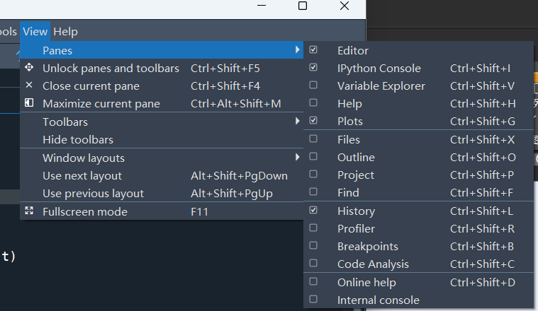
更多子窗口

Slide 7
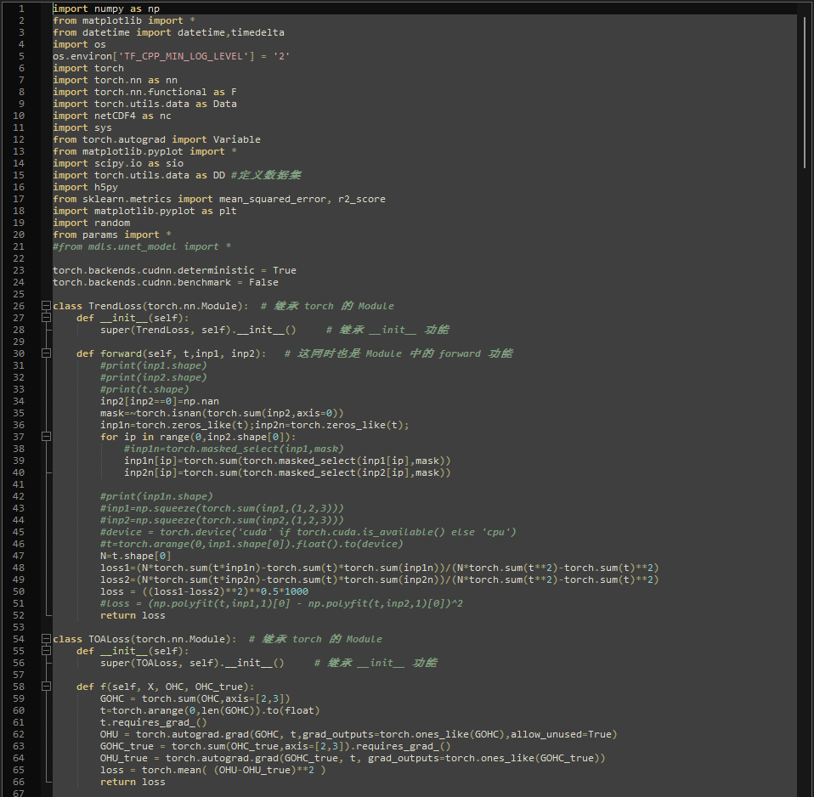
一个脚本的基本结构
导入必要的包（Package）
自定义的函数（单独缩进、局部变量）

Slide 8
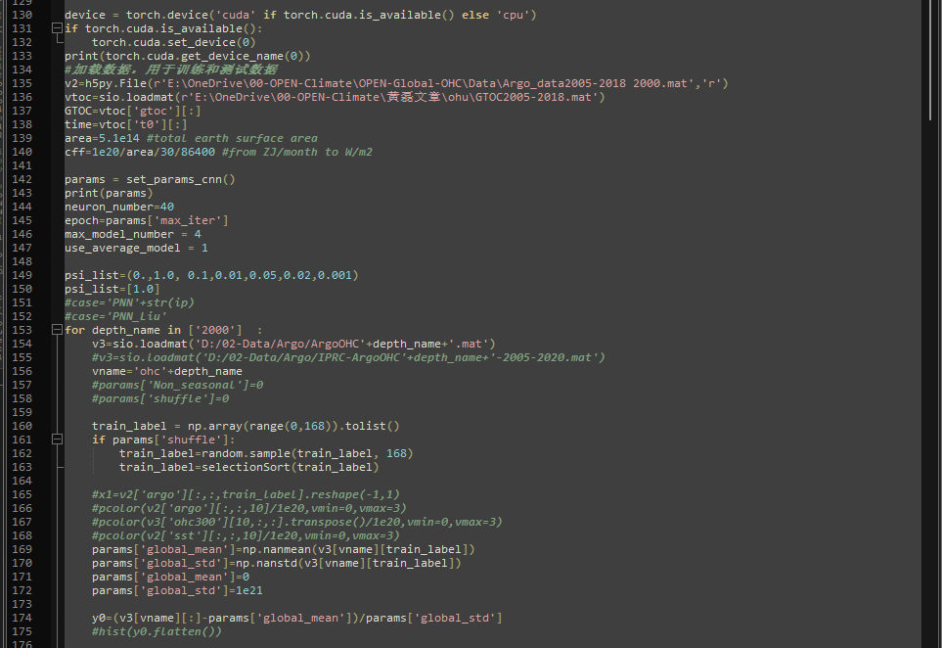
主程序，连续的代码段，无缩进

Slide 9
编程练习
使用numpy：
新建三维数组X=[100,100,20]，Y=[100,100,20]
数据切片、查看维度
沿着不同维度的平均值、标准差、中位数、最大最小值、加和、累加、累乘
转置、变形、维度移动、拼接
向量化vectorization、广播机制
Masking、条件筛选、Nan、isfinite

Slide 10
编程练习
使用netCDF：
读取nc文件
使用loadmat/h5py读写nc格式数据
使用Matplotlib：
条线图、渲染图、直方图…

